Slide 1


ODM PUBLIC SCHOOL
SESSION :06
CLASS :II
SUBJECT : ODIA
CHAPTER NUMBER: 14
CHAPTER NAME : ମନ ବଦଳିଲା
SUBTOPIC : ଅଭ୍ୟାସ -୧ , ୨ , ୩

Slide 2

ଅଧ୍ୟୟନର ଉଦ୍ଦେଶ୍ୟ ;- ପିଲାମାନଙ୍କର ପଠନ ଓ କଥନ ଶୈଳୀର ଅଭିବୃଦ୍ଧି ଘଟାଇବା

Slide 3
ଅଭ୍ୟାସ -୧॰ ଆସ କହିବା
କ) ଶିକାରୀର ଦେହହାତ କଣ ହେଲା ?
ଉ) ଶିକାରୀର ଦେହ ହାତ ଥରଥର ହେଲା ।
ଖ) ସେ କେଉଁ ଗଛମୂଳେ ପଡିଗଲା ?
ଉ) ସେ କଇଥ ଗଛମୂଳେ ପଡିଗଲା ।
ଗ) ଶିକାରୀ କାହିଁକି ଧନୁଶର ଫୋପାଡି ଦେଲା ?
ଉ) ଶିକାରୀର ମନ ବଦଳିଗଲା, ସେ ଧନୁଶର ଫୋପାଡି ଦେଲା ।

Slide 4
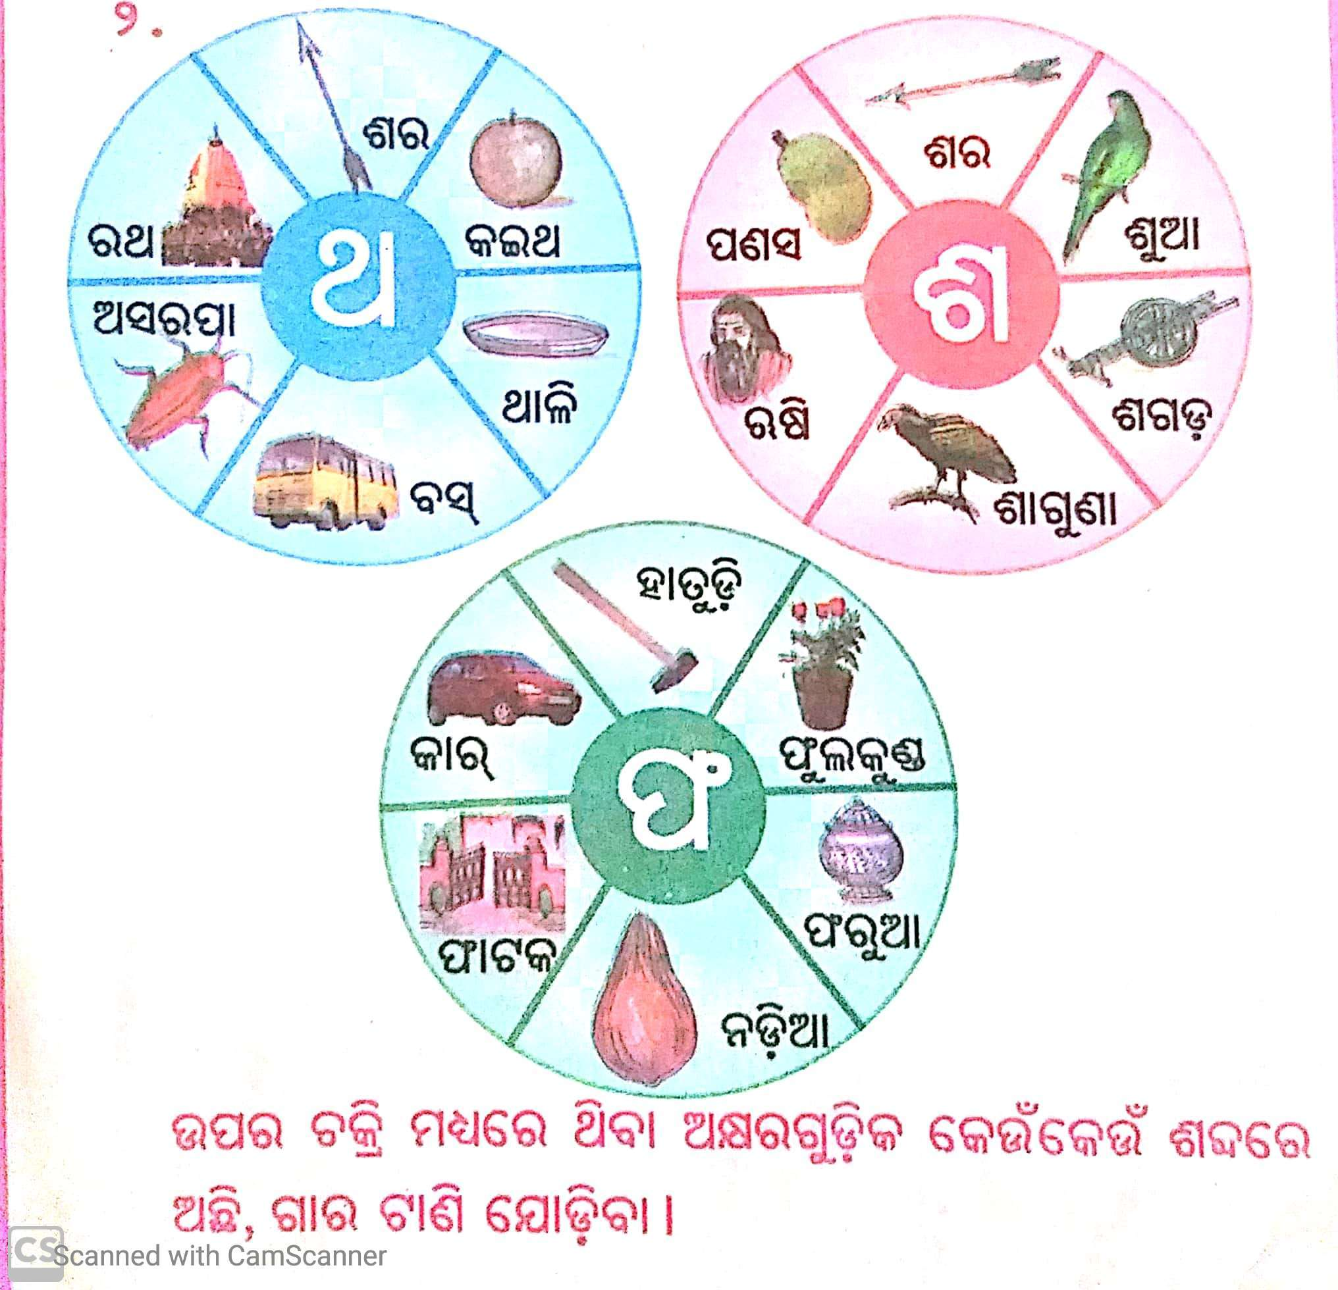
ଅଭ୍ୟାସ - ୨

Slide 5
ଅଭ୍ୟାସ – ୩ , ଆସ ସଜାଡି କହିବା
ଥଇକ
ଲଫସ
ଳଫ
ରଶ
ଥର
ଳିଥା

Slide 6
ଉତ୍ତର
କଇଥ
ଫସଲ
ଫଳ
ଶର
ଥର
ଥାଳି

Slide 7
ଗୃହକର୍ମ
ପାଠ-୧୪ (ମନ ବଦଳିଲା),ଅଭ୍ୟାସ -୭

Slide 8
ଲବ୍ଧ ଜ୍ଞାନର ଫଳାଫଳ ପିଲାମାନଙ୍କର ପଠନ ,ଶ୍ରବଣ ଓ କଥନ ଶୈଳୀର ଅଭିବୃଦ୍ଧି ଘଟିବ |

Slide 9

THANKING YOU
ODM EDUCATIONAL GROUP

